Slide 1
АЛТАЙСКИЙ ГОСУДАРСТВЕНЫЙ ПРИРОДНЫЙ БИОСФЕРНЫЙ ЗАПОВЕДНИК Ученица 8 кл. Старикова М.

Slide 2
Для сохранения природы Горного Алтая в первозданной чистоте и неприкосновенности в 1932 году был создан Алтайский Государственный Природный Заповедник на правобережье Телецкого озера, реки Чулышман и в его верховье.

Slide 3
заповедник расположен в северо-восточной части Республики Алтай, на территории Турачакского и Улаганского районов. Центральная усадьба заповедника расположена в поселке Яйлю, главный офис — в городе Горно-Алтайске, столице Республики Алтай.

Slide 4
. Площадь заповедника 881238га, в том числе акватории Телецкого озера — 11757 га, она тоже принадлежит к заповеднику

Slide 5
ОЗЕРО ТЕЛЕЦКОЕ.

Slide 6
Повсюду в горах родники, ручьи с чистейшей, вкусной и холодной водой. На водораздельных плато обычны высокогорные озера. Самое большое из них — Джулукуль, длинной более 10 километров; оно находится в истоках Чулышмана, на высоте 2200 метров. Озеро Джулукуль — уникальный водоем Алтайского заповедника, место обитания, гнездовья разнообразных представителей мира пернатых, место нереста ценнейших пород рыб Горного Алтая. Все высокогорные озера Алтайского заповедника (занимают в целом площадь в 15 тыс. км2) очень красивы, с изумрудно-голубой прозрачной водой, живописными берегами.

Slide 7
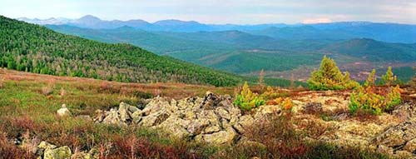
Наиболее распространенными древесными породами в Алтайском заповеднике являются: кедр, пихта, лиственница, ель, сосна, береза. Чистые кедровые высокогорные леса — гордость заповедника. Кедры здесь достигают 1,8 метра в диаметре и возраста 400—450 лет. В целом богатая и разнообразная флора заповедника насчитывает 1500 видов высших сосудистых растений, грибов — 111 видов и 272 вида лишайников. Водорослей в заповеднике известно 668 видов, из лишайников семь видов включены в Красную книгу России: Видовой состав растений и животных интересен своим многообразием.

Slide 8
Из млекопитающих в заповеднике 11 видов насекомоядных, 7 рукокрылых, 3 зайцеобразных, 13 грызунов, 16 видов хищных (медведь, рысь, выдра, росомаха, соболь, колонок и белка) и 8 видов парнокопытных (лось, марал, горный баран, сибирская косуля, сибирский козерог, северный олень и кабарга). Крайне редок в заповеднике снежный барс — ирбис. Этот зверь занесён в Красную книгу России. Обитает преимущественно высоко в горах, выше границы леса.^{[4]}

Slide 9
СНЕЖНЫЙ БАРС -ИРБИС одно из самых охроняемых животних заповедника.

Slide 10
Он совсем безобиден.

Slide 11
АРХАР - ТОЖЕ НАХОДИТСЯ ПОД ОСОБОЙ ОХРАНОЙ

Slide 12
КАБАРГА.

Slide 13
БУРЫЙ МЕДВЕДЬ.

Slide 14
Более 200 эндемиков,(кабарга, ирбис, архар.) из растений(кандык, багульник.) а также редкие степные, лесные, водные и высокогорные сообщества находятся на территории Алтайского заповедника. Это определяет выдающуюся его роль в деле охраны флоры и растительности Южной Сибири.^{[5]}

Slide 15
ПИХТА СИБИРСКАЯ

Slide 16
КУПАЛЬНИЦА.

Slide 17
КАНДЫК СИБИРСКИЙ

Slide 18
БАГУЛЬНИК.

Slide 19
Зарегистрировано пребывание 323 вида птиц. Здесь обитают белая куропатка, глухарь, перепел, рябчик, кулик и другие. Серая цапля, чёрный аист, лебедь-кликун, малая чайка, розовый скворец, алтайский улар, орлан-белохвост, беркут, сапсан и скопа занесены в Красную книгу.
]

Slide 20
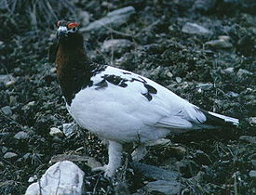
БЕЛАЯ КУРОПАТКА.

Slide 21
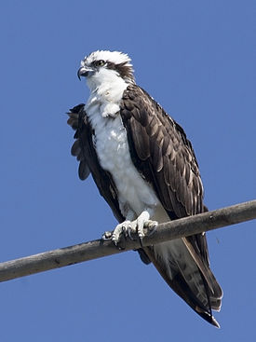
СКОПА.

Slide 22
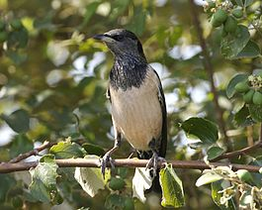
РОЗОВЫЙ СКВОРЕЦ.

Slide 23
ОХРАНЯТЬ ПРИРОДУ – ЭТО ЗНАЧИТ ОХРАНЯТЬ РОДИНУ.

